Slide 1

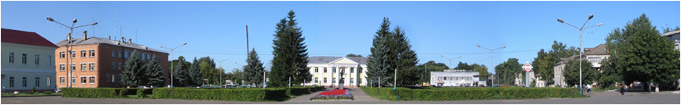
  БЮДЖЕТ ДЛЯ ГРАЖДАН
к решению Почепского районного Совета народных депутатов «О БЮДЖЕТЕ ПОЧЕПСКОГО МУНИЦИПАЛЬНОГО РАЙОНА БРЯНСКОЙ ОБЛАСТИ НА 2021 ГОД И ПЛАНОВЫЙ ПЕРИОД 2022-2023 ГОДОВ» от 17.12.2020 №129

Slide 2

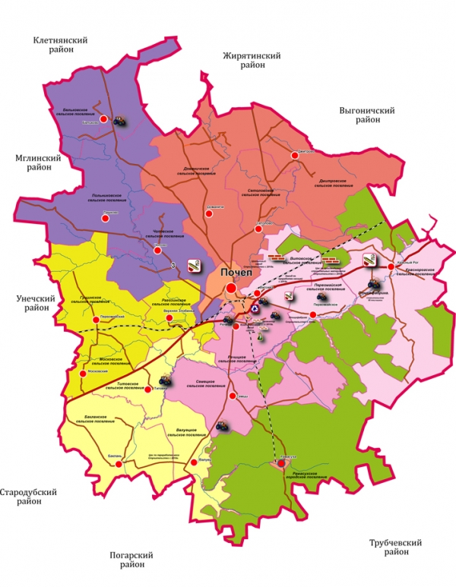
Площадь района
- 1887 кв. км -
2 место из районов по площади
243 населенных пункта - 1 место из районов по количеству населенных пунктов
Население района
37 542 человека:
Городское -16 779 человек
Сельское - 20 763 человек
Состав района –
2 городских и
14 сельских поселений

Slide 3

Уважаемые жители Почепского района!
«Бюджет для граждан» познакомит Вас с положениями
основного финансового документа Почепского района –
бюджета Почепского муниципального района Брянской
области на 2021 год и плановый период 2022 и 2023 годов.
Представленная информация предназначена прежде всего
для жителей Почепского района, не обладающих знаниями в
сфере бюджетного законодательства.
В данном документе мы постарались в доступной форме ознакомить граждан с основными целями, задачами и приоритетными направлениями бюджетной и налоговой политики Почепского района, с основными характеристиками, районного бюджета.
Принимая во внимание характер экономической ситуации, мы должны реально оценивать свои возможности по доходной части бюджета, чтобы сконцентрировать ограниченные бюджетные ресурсы на приоритетных направлениях.
Наша задача - найти такое соотношение бюджета. Которое позволит при любых обстоятельствах выполнить социальные обязательства и сохранить сбалансированность бюджета.
Граждане Почепского районного должны быть уверены в том, что государственные средства используются эффективно, что они приносят конкретные результаты как для каждого человека в отдельности, так и для общества в целом.
С уважением , Москвичев Андрей Вячеславович –
глава администрации района

Slide 4



ЗНАЧЕНИЕ БРОШЮРЫ «БЮДЖЕТ ДЛЯ ГРАЖДАН»
повышение финансовой грамотности населения;
раскрытие информации о бюджете муниципального района и деятельности органов власти;
расширение возможностей взаимодействия органов власти и граждан.
Цели:
доступность и понятность информации для широкого круга граждан;
визуализация данных о бюджете;
консолидация в брошюре общих сведений о бюджете.
Задачи :
Ожидаемые результаты :
свободный доступ к информации о бюджете и деятельности органов власти;
вовлечение граждан в диалог с органами власти;
прозрачность формирования и расходования бюджетных средств.

Slide 5
Основные понятия, термины, определения
БЮДЖЕТНАЯ СИСТЕМА РФ
БЮДЖЕТ
КОНСОЛИДИРОВАННЫЙ БЮДЖЕТ
Форма образования и расходования денежных средств, предназначенных для финансового обеспечения задач и функций государства и местного самоуправления. Представляет собой главный финансовый документ страны (региона, муниципалитета, поселения), утвержденный органом законодательной власти соответствующего уровня управления.
Совокупность всех бюджетов в Российской Федерации: федерального, региональных, местных, государственных внебюджетных фондов
Свод бюджетов бюджетной системы РФ на соответствующей территории (за исключением бюджетов государственных внебюджетных фондов) без учета межбюджетных трансфертов между этими бюджетами
ДОХОДЫ БЮДЖЕТА
РАСХОДЫ БЮДЖЕТА
Дефицит БЮДЖЕТА
Денежные средства выплачиваемые из бюджета, которые направляются на финансовое обеспечение задач и функций государственной власти (социальные выплаты населению, содержание муниципальных учреждений, капитальное строительство и другие) за исключением средств, являющихся источниками финансирования дефицита бюджета.
Превышение расходов над доходами
Денежные средства поступающие в бюджет (налоги юридических лиц, штрафы, административные платежи и сборы) за исключением средств, являющихся источниками финансирования дефицита бюджета.

Slide 6

Профицит БЮДЖЕТА
Сбалансированность бюджета
Бюджетные ассигнования
По доходам и расходам – основополагающие требование, предъявляемое к органам, составляющим и утверждающим бюджет
Предельные объемы денежных средств, предусмотренных в соответствующем финансовом году для исполнения бюджетных обязательств
Превышение доходов бюджета над расходами
БЮДЖЕТНЫЕ ОБЯЗАТЕЛЬСТВА
МЕЖБЮДЖЕТНЫЕ ОТНОШЕНИЯ
МЕЖБЮДЖЕТНЫЕ ТРАНСФЕРТЫ
Расходные обязательства, подлежащие исполнению в соответствующем финансовом году
Взаимоотношения между публично-правовыми образованиями по вопросам регулирования бюджетных правоотношений, организации осуществления бюджетного процесса
Межбюджетные трансферты – средства, представляемые одним бюджетом бюджетной системы РФ другому бюджету бюджетной системы РФ
ДОТАЦИИ
СУБВЕНЦИИ
СУБСИДИИ
Межбюджетные трансферты – предоставляемые на безвозмездной и безвозвратной основе без установления направлений и условий их использования
Межбюджетные трансферты, представляемые на безвозмездной и безвозвратной основе в целях обеспечения исполнения отдельных государственных полномочий, переданных органам местного самоуправления.
Межбюджетные трансферты, представляемые на безвозмездной и безвозвратной основе в целях софинансирования расходов на решение вопросов местного значения

Slide 7
Публично нормативные обязательства
Текущий финансовый год
Очередной финансовый год
Публичные обязательства перед физическим лицом, подлежащие исполнению в денежной форме в установленном законом, иным нормативным правовым актом размере или имеющие установленный порядок его индексации
Год, в котором осуществляется исполнение бюджета, составление и рассмотрение проекта бюджета на очередной финансовый год (очередной финансовый год и плановый период)
Финансовый год следующий за очередным финансовым годом
Плановый период
Два года, следующие за текущим финансовым годом

Slide 8
Бюджетная система Российской Федерации основанная на экономических отношениях и государственном устройстве РФ
Это совокупность федерального бюджета, бюджетов субъектов Российской Федерации, местных бюджетов и бюджетов государственных внебюджетных фондов
К бюджетам бюджетной системы РФ относятся
Федеральный бюджет и бюджеты государственных внебюджетных фондов Российской Федерации
Бюджеты субъектов РФ и бюджеты территориальных внебюджетных фондов
Местные бюджеты
Бюджет муниципльного района
Бюджет поселения

Slide 9
Участие граждан в обсуждении проекта бюджета
Публичные слушания – форма реализации прав граждан на участие в процессе обсуждения проектов муниципальных правовых актов по вопросам местного значения
Публичные слушания организуются и проводятся с целью выявления и учета мнения и интересов жителей по проектам, выносимым на слушания
Результат публичных слушаний – заключение, в котором отражаются выраженные позиции и рекомендации, формированные по результатам публичных слушаний
Ежегодно на публичные слушания выносится проект бюджета муниципального образования «Почепский район» и отчет об его исполнении

Slide 10
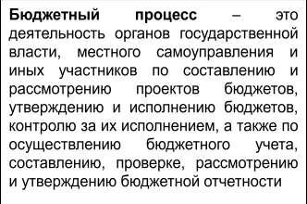
Бюджетный процесс
Составление проекта бюджета
Рассмотрение и утверждение бюджета
Отчет об исполнении бюджета
Исполнение бюджета
Контроль за исполнением бюджета

Slide 11
Основа формирования бюджета
Требования Бюджетного кодекса Российской Федерации
Послание Президента РФ Федеральному Собранию РФ
Прогноз социально -экономического развития Почепского района на 2021-2023годы
Основные направления бюджетной и налоговой политики на 2020-2022годы
Бюджет Почепского муниципального района Брянской области на 2021 год и плановый период 2022-2023 годов
Обеспечение сбалансированности бюджета

Slide 12







ОСНОВНЫЕ НАПРАВЛЕНИЯ НАЛОГОВОЙ И
БЮДЖЕТНОЙ ПОЛИТИКИ ПОЧЕПСКОГО РАЙОНА
Поддержка малого и среднего бизнеса, стимулирование инвестиционной деятельности
Контроль за использованием муниципальной собственности, качественный учет и
обеспечение сохранности имущества в составе казны
Оптимизация ставок арендной платы и проведение мероприятий по сокращению
задолженности по арендной плате за арендуемое имущество и земельные участки
Проведение оценки эффективности налоговых расходов муниципальных образований
Почепского района Брянской области
Осуществление мероприятий по легализации «теневой» заработной платы и снижению
неформальной занятости
Проведение работы с физическими лицами, имеющими задолженность в бюджет по
имущественным налогам, информирование работодателей о сотрудниках, имеющих
задолженность по имущественным налогам
Дальнейшее проведение мероприятий муниципального земельного контроля и
государственного надзора
Оптимизация ставок и налоговых льгот, установленных решениями органов местного
самоуправления, оценка эффективности и востребованности предоставляемых налоговых
льгот и их экономического эффекта

Slide 13
Основные параметры проекта бюджета Почепского района

Slide 14
Доходы бюджета
Доходы бюджета – поступающие в бюджет денежные средства (исключение – средства от продажи акций и кредитные ресурсы)
Налоговые доходы
Неналоговые доходы
Безвозмездные поступления
Поступления от других бюджетов бюджетной системы Российской Федерации (межбюджетные трансферты в виде дотаций, субсидий и субвенций). Поступления от организаций и граждан (кроме налоговых и неналоговых доходов)
Поступления от уплаты федеральных, региональных и местных налогов и сборов, предусмотренных Российской Федерации
Поступления от уплаты иных платежей и сборов, установленных законодательством Российской Федерации

Slide 15
Виды доходов бюджета муниципального образования «Почепский муниципальный район»
Налоговые доходы
Неналоговые доходы
Безвозмездные поступления
Налог на доходы физических лиц
Доходы от использования имущества, находящегося в муниципальной собственности
Дотации
Акцизы на нефтепродукты
Субсидии
Единый налог на вменный доход
Доходы от продажи имущества, находящегося в муниципальной собственности
Субвенции
Единый сельскохозяйственный налог
Налог, взимаемый в связи с применением патентной системы налогообложения
Платежи за пользование природными ресурсами
Иные межбюджетные трансферты
Государственная пошлина
Доходы от оказания платных услуг
Прочие налоговые доходы
Штрафы, санкции, возмещение ущерба
Прочие неналоговые доходы

Slide 16
Налог - обязательный, индивидуально безвозмездный платеж, взимаемый с организаций и физических лиц в форме отчуждения принадлежащих им на праве собственности, хозяйственного ведения или оперативного управления денежных средств в целях финансового обеспечения деятельности государства и (или) муниципальных образований
ФЕДЕРАЛЬНЫЕ
РЕГИОНАЛЬНЫЕ
МЕСТНЫЕ
Установлены Налоговым кодексом РФ
и обязательны к уплате
на всей территории РФ,
например:
налог на доходы
физических лиц;
налог на прибыль
организаций;
государственная
пошлина;
акцизы;
водный налог
и законами субъектов
Российской Федерации и
обязательны к уплате
на территориях
соответствующих
субъектов РФ,
например:
налог на имущество
организаций;
транспортный налог;
патенты
и нормативными правовыми
актами представительных
органов муниципальных
образований и обязательны к
уплате на территориях
соответствующих муниципальных
образований, например:
земельный налог;
налог на имущество
физических лиц

Slide 17
Налоги, уплачиваемые гражданином в бюджеты всех уровней
Налог на доходы физических лиц
Налог на имущество физических лиц
Ставка налога (от вида дохода):
13% с дохода каждого работающего гражданина
9%, 30%, 35% в отдельных случаях
Важно! Налоговым кодексом РФ предусмотрены
налоговые вычеты:
стандартные (ст. 218 )
социальные (ст. 219 ) имущественные (ст. 220 ) профессиональные (ст. 221 )
прочие (ст. 220.1)
Ставка налога (в зависимости от кадастровой стоимости объекта налогообложения):
0,1 % до 2 500 тыс.руб.
0,2 % свыше 2,5 млн.руб. до 5,0 млн.руб.
0,3 % свыше 5,0 млн.руб.
2 % свыше 300млн.руб. от кадастровой
стоимости объекта
Важно! Срок уплаты налога - не позднее 1 декабря, следующего за истекшим налоговым периодом.
Земельный налог
Транспортный налог
Ставка налога
(в зависимости от вида участка):
0,3% под жилищным фондом
•для личного подсобного и дачного хозяйства, садоводства и огородничества сельскохозяйственного назначения
•для обеспечения обороны, безопасности таможенных нужд
1,5 % за прочие земельные участки
Важно! Срок уплаты земельного налога физическими лицами - не позднее 1 декабря, следующего за истекшим налоговым периодом.
Ставка налога
(за каждую лошадиную силу, руб.):
от 7 руб. до 100 руб. легковые автомобили
от 4 руб. до 50 руб. мотоциклы и мотороллеры
от 40 руб. до 60 руб. автобусы
от 15 руб. до 60 руб. грузовые автомобили
от 20 руб. до 500 руб. прочие транспортные средства
Важно! Срок уплаты транспортного налога физическими лицами - не позднее 1 декабря, следующего за истекшим налоговым периодом.

Slide 18

Доходы районного бюджета
(в тыс.рублей)

Slide 19
Структура доходов районного бюджета, тыс.руб.
Наименование | Оценка 2020г. | Прогноз на 2021 год | Стр-ра доходов, % | Прогноз на 2022 год | Стр-ра доходов, % | Прогноз на 2023год | Стр-ра доходов, %
Налоговые доходы, (всего) | 152 991 | 161 552 | 18,4 | 168 732 | 25,2 | 210 146 | 30,9
Налоги на доходы (НДФЛ) | 128 490 | 135 829 | 15,5 | 144 992 | 21,6 | 185 920 | 27,3
Акцизы на нефтепродукты | 8 458 | 11 350 | 1,3 | 11 959 | 1,8 | 12 049 | 1,8
Налоги на совокупный доход (ЕНВД, с/х, патенты) | 13 817 | 12 219 | 1,4 | 9 617 | 1,4 | 10 003 | 1,5
Прочие налоги | 2 226 | 2 154 | 0,2 | 2 164 | 0,3 | 2 174 | 0,3
Неналоговые доходы, (всего) | 14 717,9 | 11 008 | 1,3 | 9 742 | 1,5 | 9 773 | 1,4
Доходы от использования имущества, находящегося в муниципальной собственности | 9 478 | 7 585 | 0,9 | 6 655 | 1,0 | 6 659 | 1,0
Прочие неналоговые доходы (доходы от оказания платных услуг, штраф.санкции, плата за негативное воздействие на окружающую среду) | 5 239,9 | 3 423 | 0,4 | 3 087 | 0,5 | 2 934 | 0,4
Безвозмездные поступления | 562623,9 | 705190,9 | 80,3 | 491376,8 | 73,4 | 460441,3 | 67,7
ВСЕГО ДОХОДОВ | 730332,8 | 877750,9 | 100,0 | 669850,8 | 100,0 | 680360,3 | 100,0

Slide 20
Структура налоговых доходов районного бюджета на 2021 год, тыс. руб.

Slide 21

МЕЖБЮДЖЕТНЫЕ ОТНОШЕНИЯ
Нужна помощь?
Межбюджетные отношения — взаимоотношения между федеральными органами государственной власти, органами государственной власти субъектов Российской Федерации, органами местного самоуправления по вопросам регулирования бюджетных правоотношений, организации и осуществления бюджетного процесса.
Межбюджетные трансферты — средства, предоставляемые одним бюджетом бюджетной системы Российской Федерации другому бюджету бюджетной системы Российской Федерации.

Slide 22

ВИДЫ МЕЖБЮДЖЕТНЫХ ТРАНСФЕРТОВ
Дотации – денежная помощь со стороны бюджета другого уровня, предоставляемая на безвозмездной и безвозвратной основе
Субсидии - межбюджетные трансферты, предоставляемые бюджету другого уровня на условиях долевого финансирования расходов
Субвенции – межбюджетные трансферты, предоставляемые местным бюджетам на исполнение переданных государственных полномочий
Иные межбюджетные трансферты

Slide 23
Безвозмездные поступления в бюджет Почепского муниципального района Брянской области, тыс. руб.
Наименование показателя | 2020год (первон. утв.) | 2021 год проект | 2021 год к оценке 2020 года, % | 2022год проект | 2023 год проект
БЕЗВОЗМЕЗДНЫЕ ПОСТУПЛЕНИЯ | 632 007,3 | 705 190,9 | 111,6 | 491 376,8 | 460 441,3
БЕЗВОЗМЕЗДНЫЕ ПОСТУПЛЕНИЯ ОТ ДРУГИХ БЮДЖЕТОВ БЮДЖЕТНОЙ СИСТЕМЫ РФ | 632 007,3 | 705 190,9 | 111,6 | 491 376,8 | 460 441,3
доля в общем объёме безвозмездных поступлений, % | 100,0 | 100,0 | 100,0 | 100,0 | 100,0
ДОТАЦИИ БЮДЖЕТАМ МУНИЦИПАЛЬНЫМ ОБРАЗОВАНИЙ | 119 556 | 115 239,5 |  | 103 726,0 | 32 105,0
доля, % | 18,9 | 16,3 |  | 21,2 | 7,0
ДОТАЦИИ БЮДЖЕТАМ МУНИЦИПАЛЬНЫХ РАЙОНОВ НА ВЫРАВНИВАНИЕ БЮДЖЕТНОЙ ОБЕСПЕЧЕННОСТИ | 102 412,0 | 103 256,0 | 101,0 | 103 726,0 | 32 105,0
ДОТАЦИИ БЮДЖЕТАМ МУНИЦИПАЛЬНЫХ РАЙОНОВ НА ПОДДЕРЖКУ МЕР ПО ОБЕСПЕЧЕНИЮ СБАЛАНСИРОВАННОСТИ БЮДЖЕТОВ | 17 144,0 | 19 983,5 | 117,6 | 0 | 0
СУБСИДИИ БЮДЖЕТАМ МУНИЦИПАЛЬНЫМ ОБРАЗОВАНИЙ | 137 754,1 | 227 367,8 | 164,5 | 42 416,4 | 72 052,1
доля, % | 21,8 | 32,2 |  | 8,6 | 15,7
СУБВЕНЦИИ БЮДЖЕТАМ МУНИЦИПАЛЬНЫМ ОБРАЗОВАНИЙ | 361 683,0 | 345 938,8 | 95,6 | 345 023,4 | 345 136,3
доля, % | 57,2 | 49,1 |  | 70,3 | 75,0
ИНЫЕ МЕЖБЮДЖЕТНЫЕ ТРАНСФЕРТЫ | 13 015,2 | 16 644,8 | 130,8 | 211,0 | 11 147,9
доля, % | 2,1 | 2,4 |  | 0,04 | 2,4

Slide 24

Расходы районного бюджета
(в тыс.рублей)

Slide 25
НАПРАВЛЕНИЯ РАСХОДОВАНИЯ БЮДЖЕТНЫХ СРЕДСТВ

Slide 26
Расходы бюджета Почепского муниципального района Брянской области по разделам бюджетной классификации, тыс. руб.
Документ, учреждение | Разд. | 2020 год | 2021 год проект | 2022 год проект | 2023 год проект
Общегосударственные вопросы | 0100 | 44489 | 43762,1 | 48947,4 | 50830,8
Функционирование высшего должностного лица субъекта Российской Федерации и муниципального образования | 0102 | 355,9 | 366,0 | 366,0 | 366,0
Функционирование законодательных (представительных) органов государственной власти и представительных органов муниципальных образований | 0103 | 610,9 | 498,1 | 485,1 | 460,1
Функционирование Правительства Российской Федерации, высших исполнительных органов государственной власти субъектов Российской Федерации, местных администраций | 0104 | 28359,1 | 27543,9 | 26216,8 | 24241,1
Судебная система | 0105 | 13,3 | 18,3 | 134,6 | 7,5
Обеспечение деятельности финансовых, налоговых и таможенных органов и органов финансового (финансово-бюджетного) надзора | 0106 | 8437,3 | 8694,5 | 8797,9 | 8384,0
Обеспечение проведения выборов и референдумов | 0107 | 66,4
Резервные фонды | 0111 | 50,0 | 50 | 50 | 50
Другие общегосударственные вопросы | 0113 | 6596,1 | 6591,5 | 12896,9 | 17322,0
Национальная оборона | 0200 | 1599,6 | 1599,0 | 1615,0 | 1676,8
Мобилизационная и вневойсковая подготовка | 0203 | 1599,6 | 1599,0 | 1615,0 | 1676,8
Национальная безопасность и правоохранительная деятельность | 0300 | 4791,2 | 3423,3 | 3018,1 | 2977,7
Защита населения и территории от чрезвычайных ситуаций природного и техногенного характера, гражданская оборона | 0309 | 4791,2 | 3423,3 | 3018,1 | 2977,7
Обеспечение пожарной безопасности | 0310
Другие вопросы в области национальной безопасности и правоохранительной деятельности | 0314
Национальная экономика | 0400 | 23353,4 | 21252,8 | 20285,7 | 16833,1
Общеэкономические вопросы | 0401 | 100 | 100 | - | -
Сельское хозяйство и рыболовство | 0405 | 130,9 | 87,6 | 70,1 | 70,1
Транспорт | 0408 | 5191,2 | 5191,2 | 5103,4 | -
Дорожное хозяйство (дорожные фонды) | 0409 | 14841,8 | 15065,7 | 14703,9 | 16404,7
Другие вопросы в области национальной экономики | 0412 | 3090,0 | 408,3 | 358,3 | -
Жилищно-коммунальное хозяйство | 0500 | 11709,7 | 13737,7 | 31628,1 | 29762,0
Жилищное хозяйство | 0501 | 233,9 | 236,0 | 62,0 | 62,0
Коммунальное хозяйство | 0502 | 11475,8 | 5982,4 | - | -

Slide 27
Другие вопросы в области жилищно-коммунального хозяйства | 0505 |  | 7519,3 | 31566,1 | 29700,0
Охрана окружающей среды | 0600 | 100,0 | 3120,0 | - | -
Другие вопросы в области охраны окружающей среды | 0605 | 100,0 | 3120,0 | - | -
Образование | 0700 | 552569,5 | 529887,0 | 445093,3 | 429421,9
Дошкольное образование | 0701 | 204927,6 | 213021,6 | 125341,7 | 121559,5
Общее образование | 0702 | 270951,4 | 23653,4 | 239001,3 | 227958,0
Дополнительное образование | 0703 | 19198,4 | 19414,5 | 19305,3 | 19191,4
Молодежная политика и оздоровление детей | 0707 | 914,1 | 1277,0 | 1277,0 | 1199,5
Другие вопросы в области образования | 0709 | 56578,1 | 60642,5 | 60167,9 | 59513,4
Культура и кинематография | 0800 | 58719,3 | 55787,7 | 55012,8 | 86855,7
Культура | 0801 | 42557,8 | 39354,9 | 38660,7 | 71010,2
Кинематография | 0802 | 3958,3 | 3386,2 | 3385,8 | 2992,8
Другие вопросы в области культуры, кинематографии | 0804 | 12203,2 | 13046,5 | 12966,4 | 12852,7
Социальная политика | 1000 | 54069,9 | 50630,0 | 50337,9 | 48516,1
Пенсионное обеспечение | 1001 | 3199,5 | 3476,2 | 3598,6 | 1598,6
Социальное обеспечение населения | 1003 | 27,0 | 88,0 | 108,0 | 108,0
Охрана семьи и детства | 1004 | 48408,3 | 44363,0 | 44003,6 | 44113,7
Другие вопросы в области социальной политики | 1006 | 2435,2 | 2702,7 | 2627,7 | 2695,7
Физическая культура и спорт | 1100 | 219729,2 | 145728,9 | 12163,5 | 11737,3
Физическая культура | 1101 | 12829,9 | 12270,9 | 12163,5 | 11737,3
Массовый спорт | 1102 | 206899,3 | 133457,9 | - | -
Межбюджетные трансферты | 1400 | 14444,5 | 8822,4 | 1749,0 | 1749,0
Дотации на выравнивание бюджетной обеспеченности субъектов Российской Федерации и муниципальных образований | 1401 | 1610 | 1749,0 | 1749,0 | 1749,0
Иные дотации | 1402 | 7834,5 | 7073,4 | - | -
Прочие межбюджетные трансферты общего характера | 1403 | 5000,0 | - | - | -

Slide 28






ИНФОРМАЦИЯ О ДОХОДАХ И РАСХОДАХ НА ДУШУ НАСЕЛЕНИЯ 2021 год
ДОХОДЫ в 2021 г.
909 850,5 тыс. руб.
Численность населения – 37 542 человек
РАСХОДЫ в 2021 г.
909 850,5 тыс. руб.
4,3
тыс.руб.
на 1 человека
15,0
тыс.руб.
на 1 человека
налоговые доходы
расходы на образование
1,5
тыс.руб.
на 1 человека
0,3
тыс.руб.
на 1 человека
расходы на культуру
неналоговые доходы
расходы на спорт
3,9
тыс.руб.
на 1 человека
безвозмездные
поступления
19,6
тыс.руб.
на 1 человека
расходы на социальную политику
1,3
тыс.руб.
на 1 человека

Slide 29
ИНФОРМАЦИЯ О ДОХОДАХ И РАСХОДАХ НА ДУШУ НАСЕЛЕНИЯ 2022 год
ДОХОДЫ в 2022 г.
702 535,9 тыс. руб.
Численность населения –37 542 человек
РАСХОДЫ в 2022 г.
702 535,9 тыс. руб.
4,5
тыс.руб.
на 1 человека
12,7
тыс.руб.
на 1 человека
налоговые доходы
расходы на образование
1,5
тыс.руб.
на 1 человека
0,3
тыс.руб.
на 1 человека
расходы на культуру
неналоговые доходы
расходы на спорт
0,3
тыс.руб.
на 1 человека
безвозмездные
поступления
13,9
тыс.руб.
на 1 человека
расходы на социальную политику
1,3
тыс.руб.
на 1 человека

Slide 30
ИНФОРМАЦИЯ О ДОХОДАХ И РАСХОДАХ НА ДУШУ НАСЕЛЕНИЯ 2023 год
ДОХОДЫ в 2023 г.
714 550,4 тыс. руб.
Численность населения –37 542 человек
РАСХОДЫ в 2023 г.
714 550,4 тыс. руб.
5,6
тыс.руб.
на 1 человека
12,9
тыс.руб.
на 1 человека
налоговые доходы
расходы на образование
2,3
тыс.руб.
на 1 человека
0,3
тыс.руб.
на 1 человека
расходы на культуру
неналоговые доходы
расходы на спорт
0,3
тыс.руб.
на 1 человека
безвозмездные
поступления
13,2
тыс.руб.
на 1 человека
расходы на социальную политику
1,3
тыс.руб.
на 1 человека

Slide 31
Структура расходов бюджета
Районный бюджет
Программные
расходы – 99,8%
Непрограммные
расходы – 0,2%

Slide 32


ЗАЧЕМ НУЖЕН ПРОГРАММНЫЙ БЮДЖЕТ
Бюджет формируется в новом «программном» формате на основе муниципальных программ. Это связано со вступившими в силу изменениями в Бюджетный кодекс РФ в 2014 году.
Каждая муниципальная программа увязывает бюджетные ассигнования с результатами их использования для достижения заявленных целей. Таким образом, программный бюджет призван повысить качество формирования и исполнения главного финансового документа.
Повышение эффективности деятельности всех участников программы за счет полномасштабного охвата всех сфер деятельности органов местного самоуправления и, как следствие, бюджетных ассигнований, находящихся в их распоряжении.
Программный бюджет , это
Обеспечение прозрачности расходования бюджетных средств, что позволяет увязать результаты, достигнутые в ходе реализации программ с бюджетными ресурсами, направленными на их достижение.
Четкая определенная ответственность за достижение результатов. Вытекает из необходимости назначения исполнителя и соисполнителей, ответственных за реализацию муниципальной программы.

Slide 33
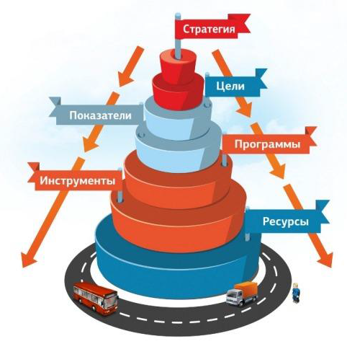








МУНИЦИПАЛЬНЫЕ ПРОГРАММЫ
Муниципальная программа - это совокупность мер, направленных на достижение единой цели, задач и ожидаемого результата, определение и реализацию которых осуществляет распорядитель бюджетных средств соответственно возложенных на него функций.
Бюджет муниципального образования «Почепский район» является программным бюджетом. Формирование и исполнение расходной части бюджета происходит через реализацию муниципальных программ.
БЮДЖЕТ
Программные расходы
Непрограммные расходы
Социальной направленности
Общего характера
На поддержку отраслей экономики
На развитие образования, культуры и спорта

Slide 34
Расходы бюджета Почепского муниципального района Брянской области на реализацию муниципальных программ Почепского района 2021-2023 годы, тыс. руб.
Наименование муниципальной программы | Прогноз 2021 год | Прогноз 2022 год | Прогноз 2023 год
Управление муниципальными финансами Почепского района | 16 529,0 | 9 566,0 | 9 171,5
Реализация полномочий органа местного самоуправления Почепского района | 328 988,2 | 102 516,5 | 130 302,7
Развитие образования Почепского муниципального района | 435 432,3 | 437 815,0 | 422 313,4
Развитие культуры, молодежной политики и спорта Почепского района | 82 326,3 | 78 819,6 | 73 853,3
Поддержка малого и среднего предпринимательства в Почепском районе | 50,0 | 50,0 | 50,0
Комплексное развитие систем коммунальной инфраструктуры муниципального образования «Почепский район» Брянской области | 11 842,7 | 31 566,1 | 29 700,0
Поддержка местных инициатив граждан Почепского района | 100,0 | - | -
Обеспечение жильем молодых семей | 580,5 | 580,5 | 580,5
ИТОГО

Slide 35



НАЦИОНАЛЬНЫЕ ПРОЕКТЫ НА ТЕРРИТОРИИ ПОЧЕПСКОГО РАЙОНА
Национальные проекты, направленные на обеспечение прорывного научно-технологического и социально-экономического развития России, повышения уровня жизни, создания условий и возможностей для самореализации и раскрытия таланта каждого человека, установлены Указом Президента Российской Федерации от 07 мая 2018 года 204 «О национальных целях и стратегических задачах развития Российской Федерации на период до 2024 года».
На территории Почепского района Брянской области в 2021-2023 годах предусмотрена реализация 4 национальных проектов:
Безопасные и качественные автомобильные
дороги
Образование

Slide 36
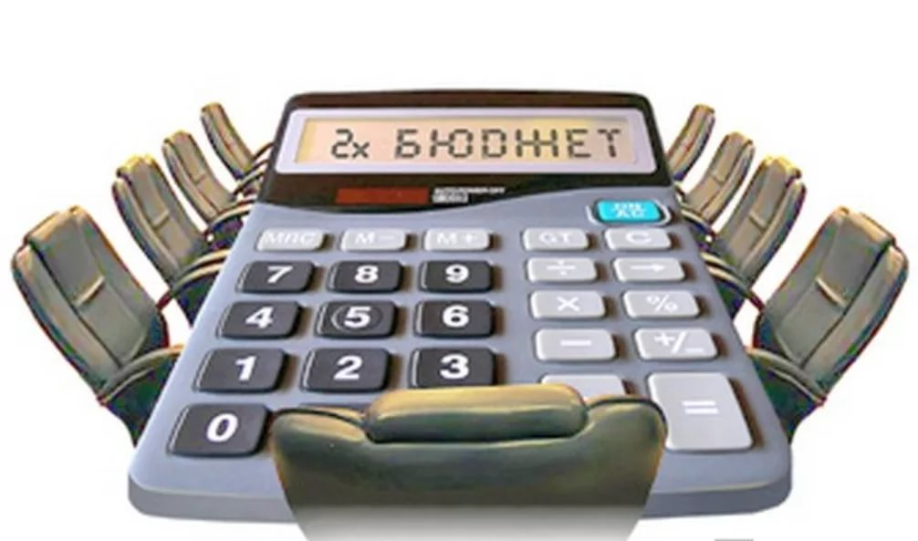
ИСТОЧНИКИ ФИНАНСИРОВАНИЯ ДЕФИЦИТА
В процессе принятия и исполнения бюджета большое значение приобретает сбалансированность доходов и расходов бюджета. Если доходы превышают расходы, то возникает профицит. Но чаще расходы превышают доходы. В таком случае возникает дефицит.
Источники финансирования дефицита бюджета района
Муниципальные займы путем выпуска ценных бумаг
Бюджетные кредиты от других бюджетов
Кредиты кредитных организаций
Изменение остатков средств на счетах бюджета

Slide 37
ИСТОЧНИКИ ВНУТРЕННЕГО ФИНАНСИРОВАНИЯ
ДЕФИЦИТА РАЙОННОГО БЮДЖЕТА
Сформированные в соответствии с нормами бюджетного и налогового законодательства Российской Федерации, Брянской области и Почепского района параметрами Прогноза социально-экономического развития Почепского района на 2021 - 2023 годы, основные характеристики проекта бюджета Почепского муниципального района Брянской области на 2021 год обеспечивают сбалансированность бюджета, исполнение действующих расходных обязательств, при условии проведения системной работы по их оптимизации, сохранение приоритета социально ориентированных расходов.
Привлечение муниципальных внутренних заимствований Почепским районом не планируется. Муниципальный долг отсутствует.

Slide 38


Финансовым управлением Администрации муниципального образования «Почепский район» Брянской области подготовлена брошюра «Бюджет для граждан к проекту решения «О бюджете муниципального образования «Почепский район» Брянской области на 2021 год и плановый период 2022 и 2023 годов.
В настоящем документе мы постарались в доступной и понятной форме изложить принципы формирования бюджета нашего района, а также показать на какие цели и в каких объемах направляются бюджетные средства, что позволит всем заинтересованным жителям Почепского района принять активное участие в обсуждении проектов бюджета на последующие годы и итогах их исполнения.
Информация о проводимых публичных слушаниях по бюджету размещается на официальном сайте Администрации Почепского муниципального района Брянской области.
Адрес: 243400, Брянская область,
г.Почеп, пл. Октябрьская, д.3а
Телефон: (848345) 3-05-45
E-mail: finupr024@yandex.ru
Заместитель главы администрации района
Шаболдина Елена Дмитриевна

